Slide 1
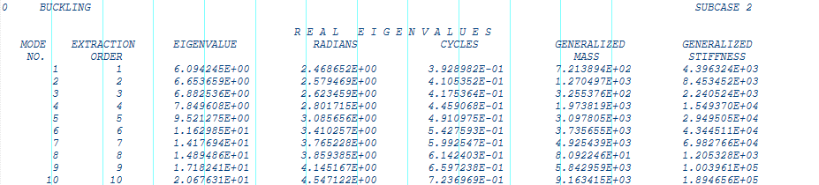
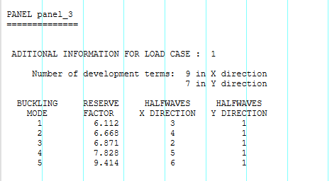
Cuadra bien con el FEM en cuanto a autovalores y ondas

Slide 2
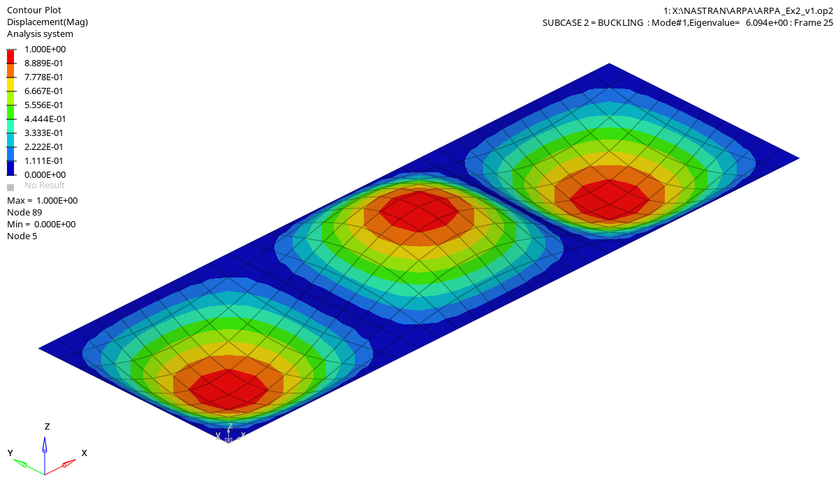
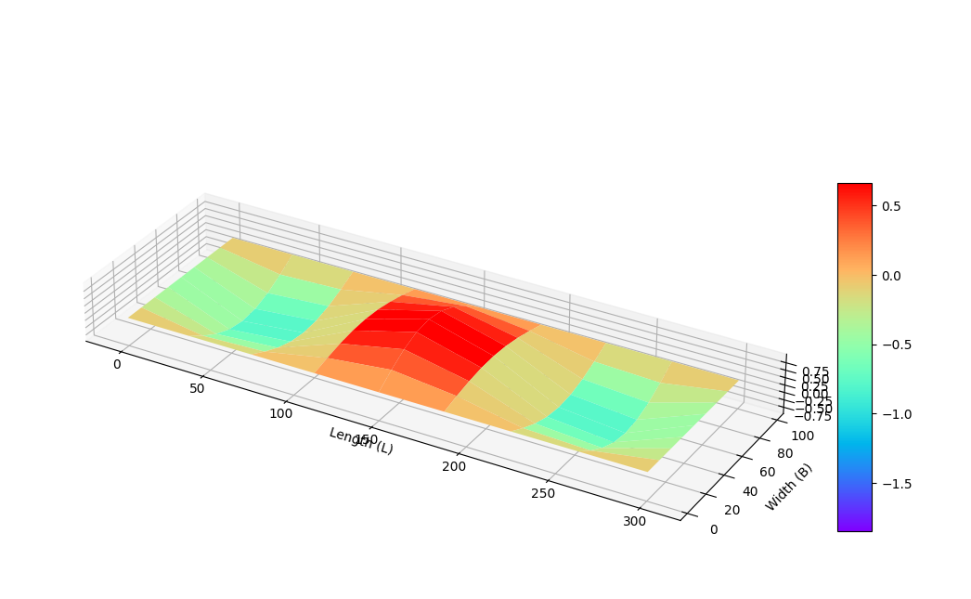
HALFWAVES X : 3
HALFWAVES Y : 1

Slide 3
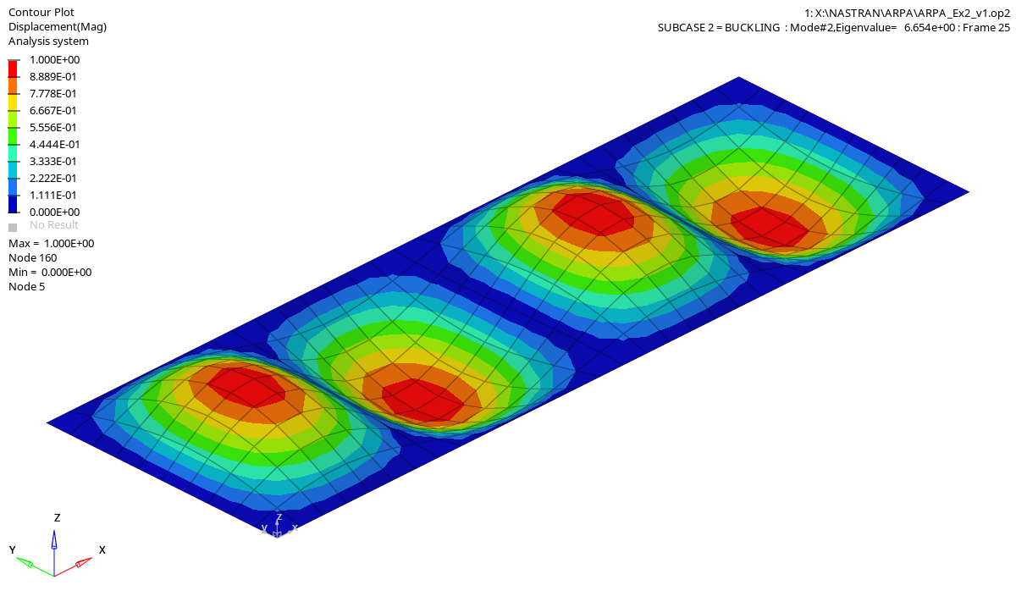
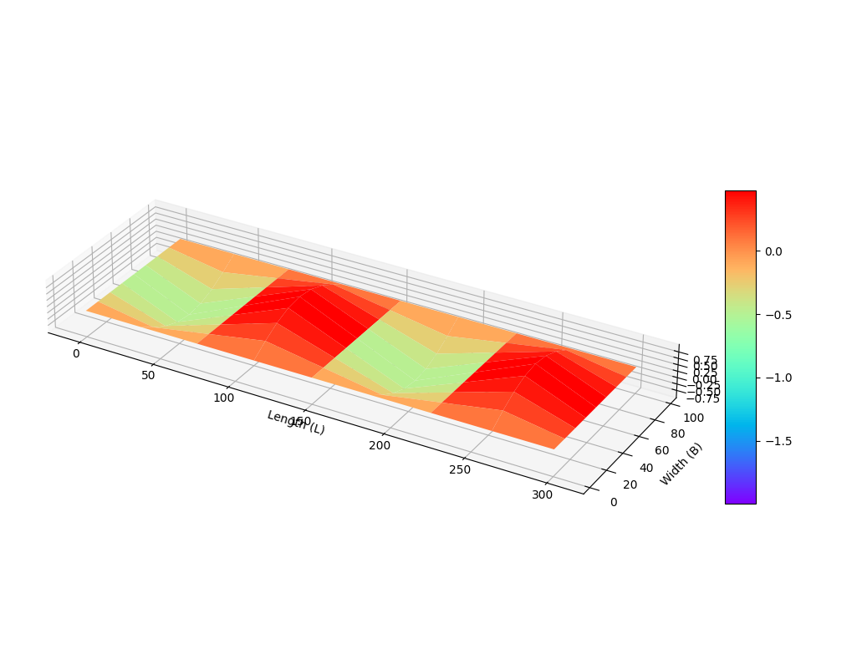
HALFWAVES X : 4
HALFWAVES Y : 1

Slide 4
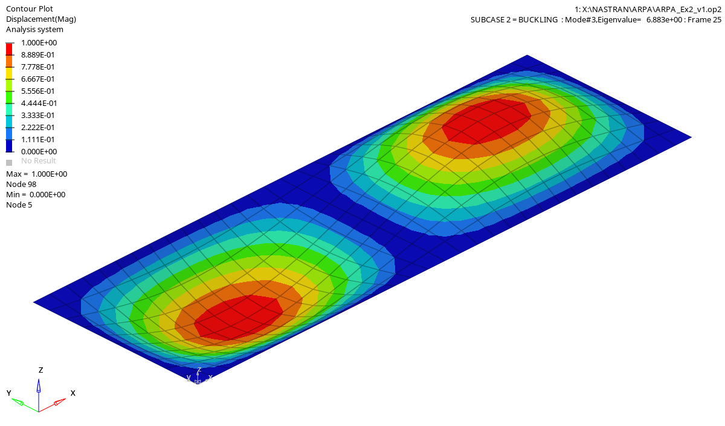
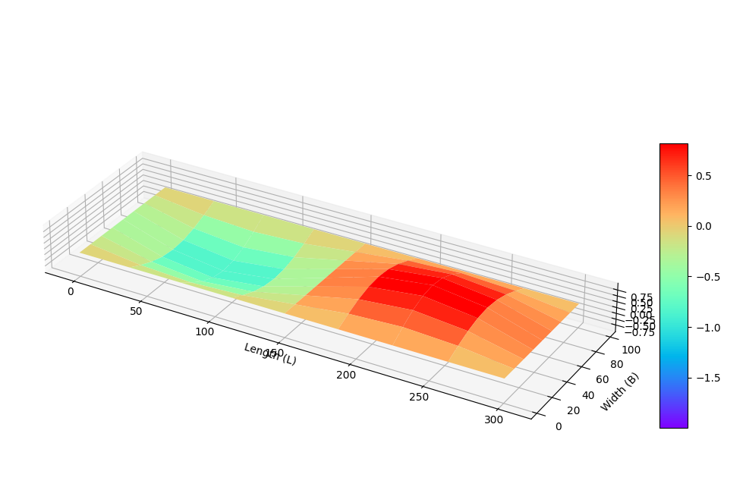
HALFWAVES X : 2
HALFWAVES Y : 1

Slide 5
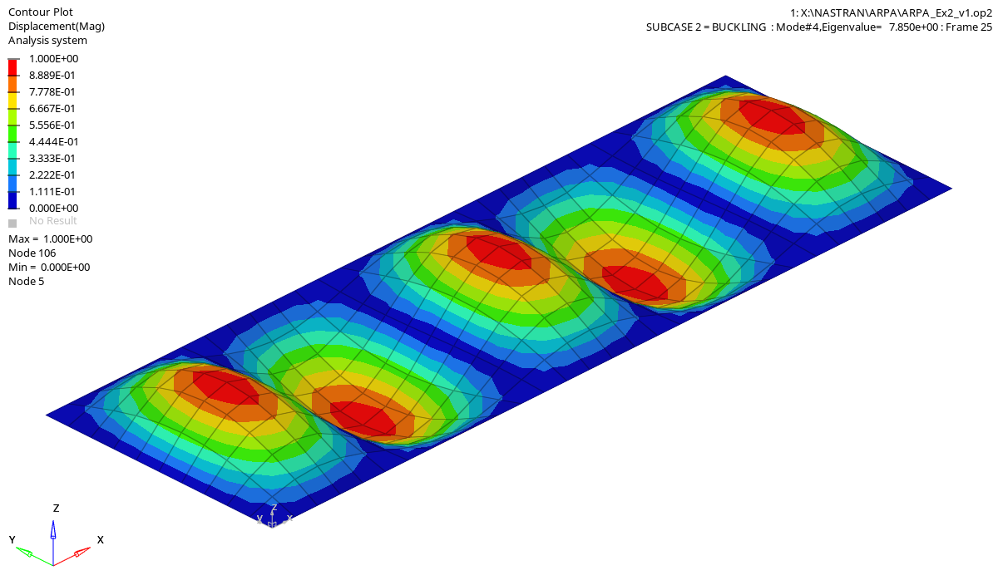
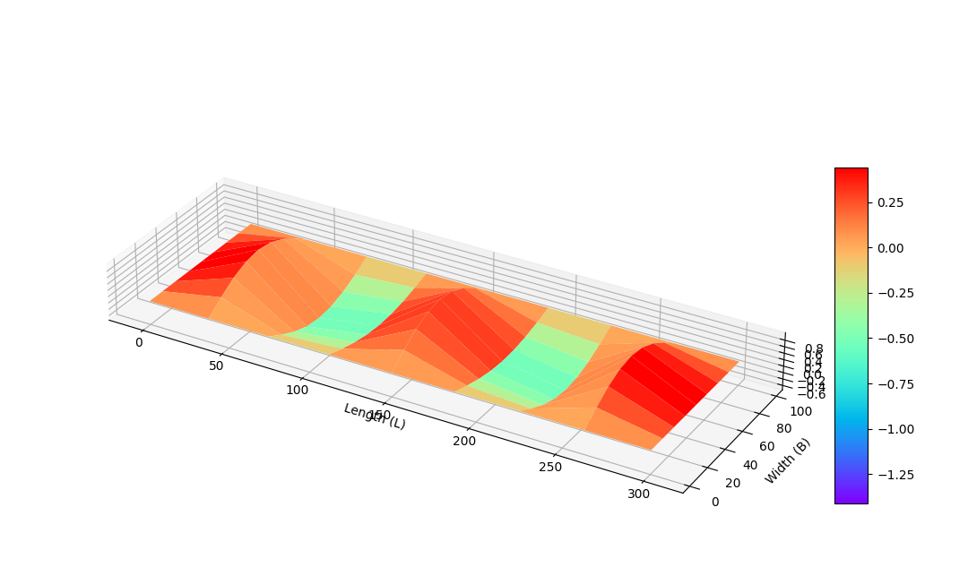
HALFWAVES X : 5
HALFWAVES Y : 1

Slide 6
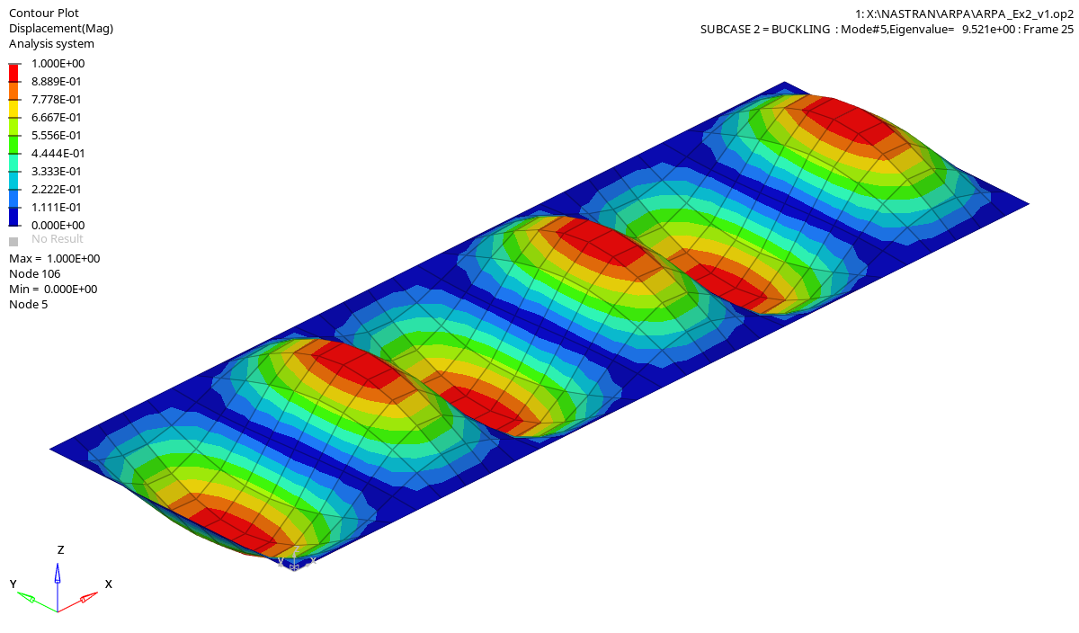
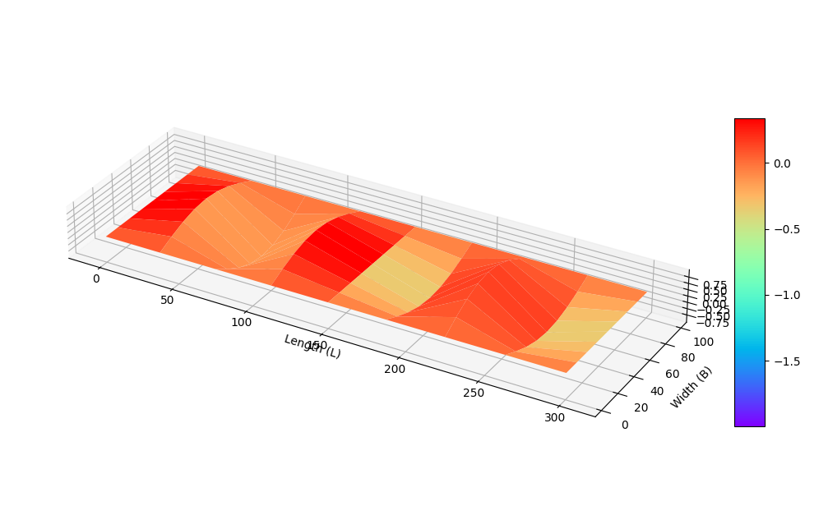
HALFWAVES X : 6
HALFWAVES Y : 1

